Slide 1
Majestic war
Подготовили: Калякин Роман Алексеевич и Георг Леонид Евгеньевич

Slide 2
Основные игровые классы:
Game Object
Mob
Player
Portal

Slide 3
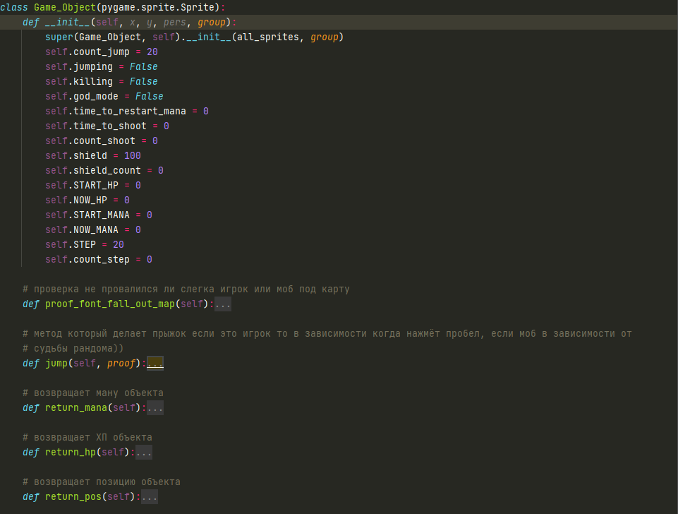
Класс Game_Object
Его методы:

Slide 4
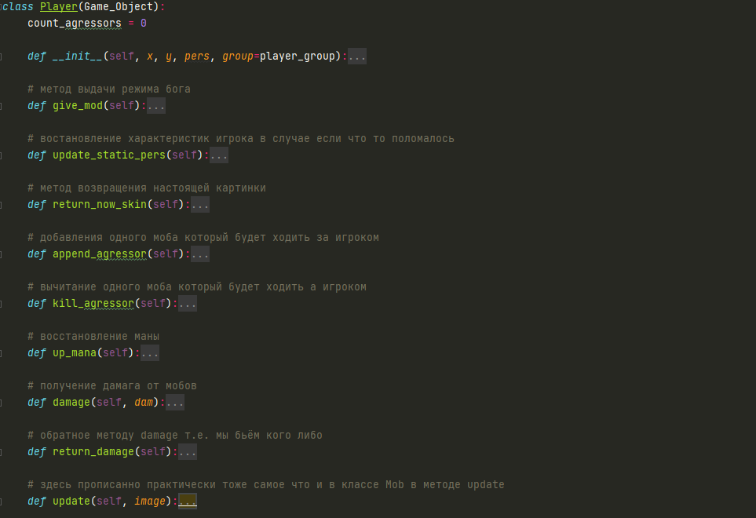
Класс Player
Его методы:

Slide 5
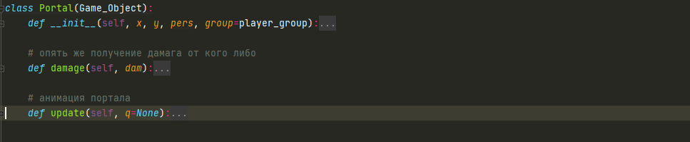
Класс Mob
Его методы:

Slide 6
Вспомогательные классы:
Projectale
Monetki_from_mob
Money
Indicator
MyShop
MySettings
MyPashlka
Shop
Settings
Map

Slide 7
Использованные технологии:
Os
Sys
Json
PyGame
PyQt5
Random
Методы сохранения с использованием txt файлов
Простейшие методы шифрования

